Slide 1
Tipos de planos en fotografía

Slide 2
¿Qué es un plano?
Cuando encuadramos mirando a través de nuestro visor o de la pantalla de nuestra cámara, miramos qué tipo de plano queremos tener. Tanto la posición de la cámara como la escala del elemento protagonista, determinarán el encuadre final de nuestra foto.

Slide 3
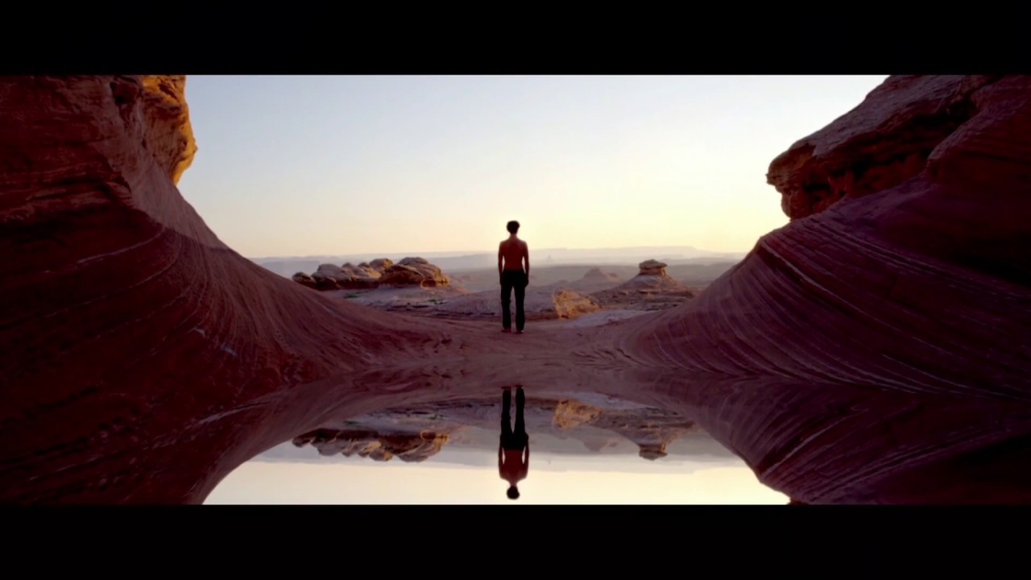
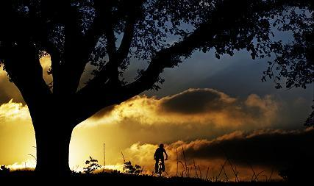
Tipos de planos:
Gran plano general: Comprende una gran cantidad de paisaje (panorámica).
perfume Terre d’Hermés

Slide 4
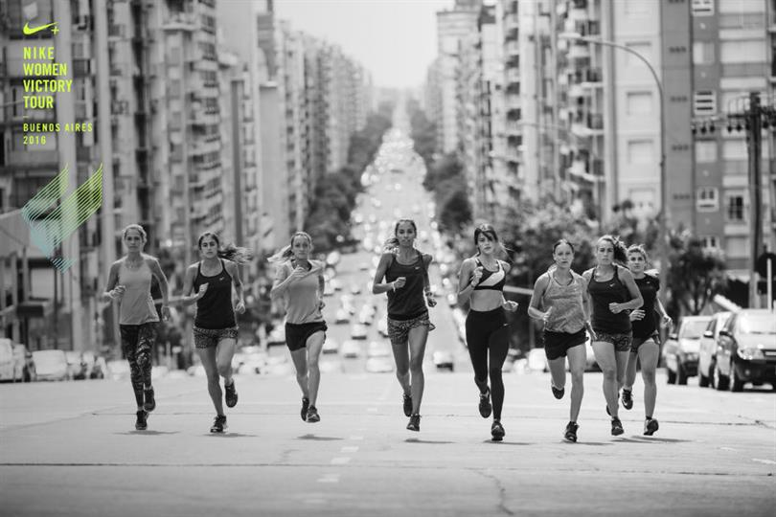
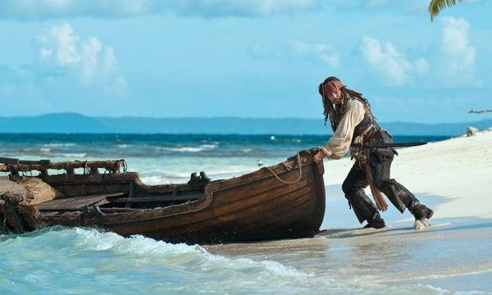
2. Plano general: muestra el paisaje, pero no de una manera tan lejana. Suele tener algo que protagoniza el plano, un punto de interés.

Slide 5
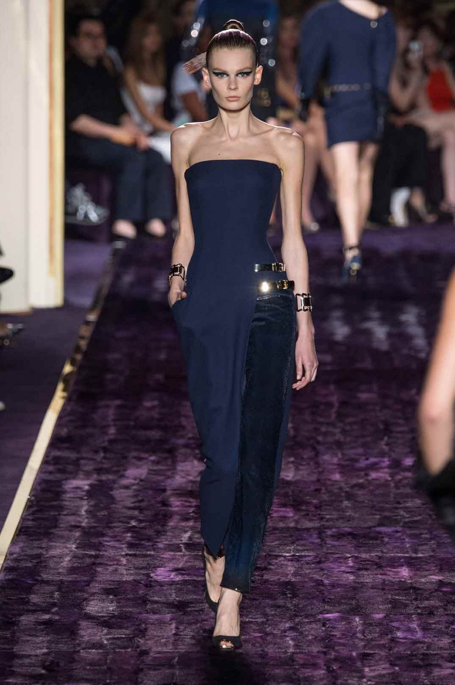
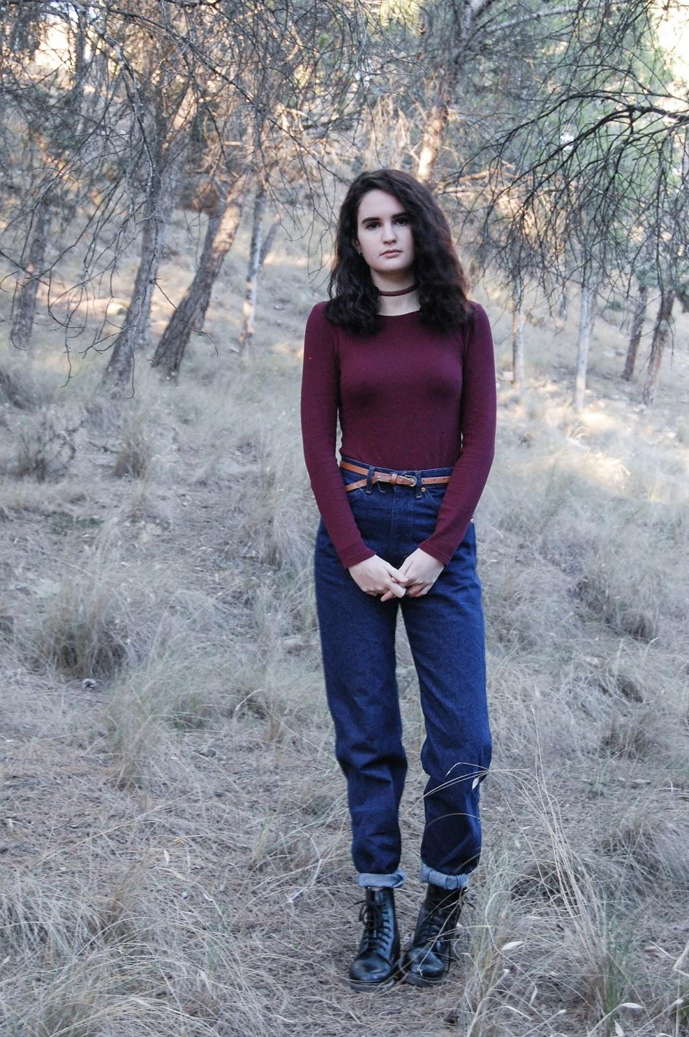
3. Plano entero: nuestra persona u objeto de interés sale completamente.

Slide 6
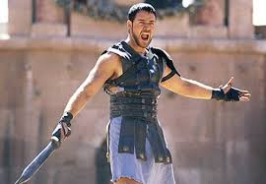
4. Plano americano: muestra ¾ de la persona, cortando justo por debajo de la cadera.

Slide 7
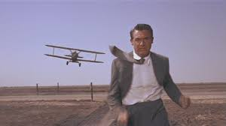
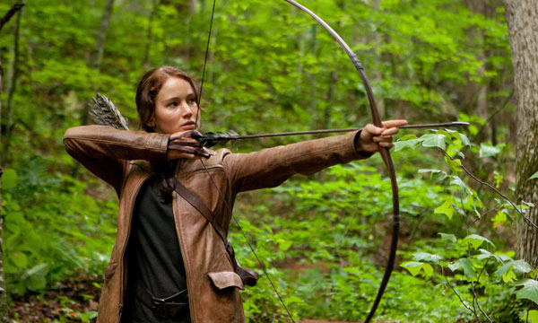
5. Plano medio largo: Encuadra al protagonista a la altura de la cadera. Hay que tener cuidado con que no se corte las manos o el brazo.

Slide 8
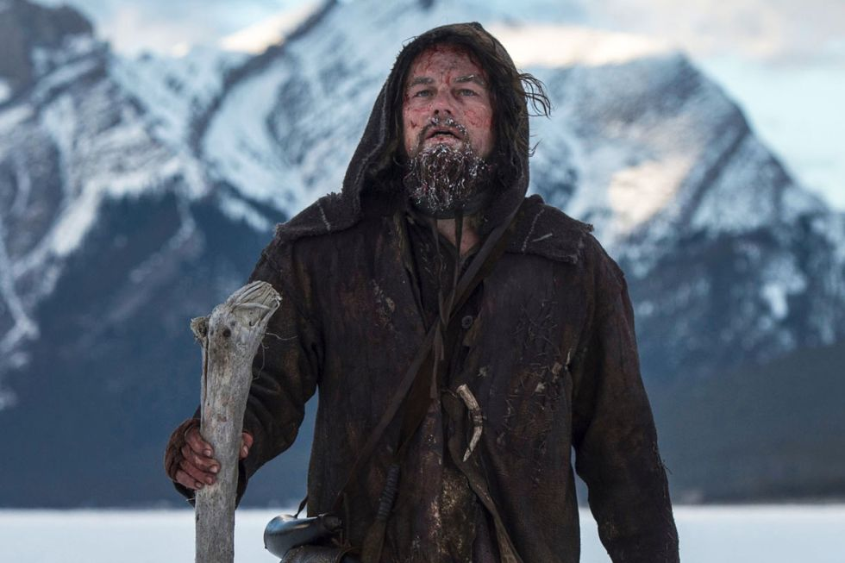
6. Plano medio: encuadra al protagonista a la altura de la cadera y se pueden cortar las manos o el brazo.

Slide 9
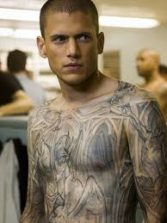
7.Plano medio corto: encuadra a nuestro protagonista por debajo del pecho, a modo de busto.

Slide 10
8.Primer plano: encuadra al protagonista por encima del pecho y debajo de los hombros

Slide 11
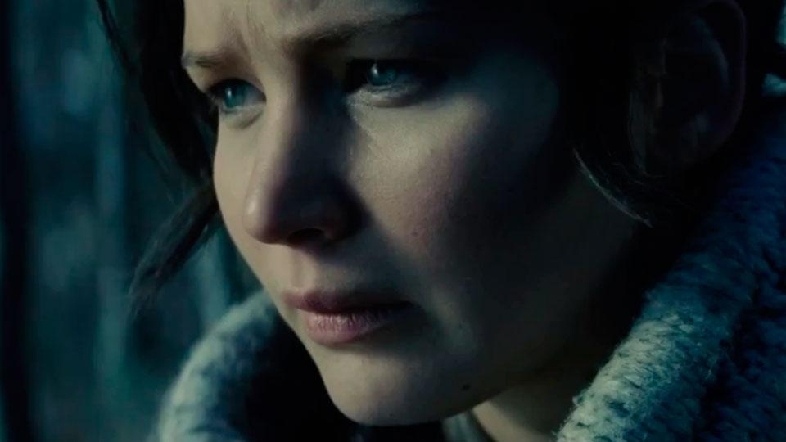
9.Primerísimo primer plano: se focaliza principalmente en la cara de la persona retratada

Slide 12
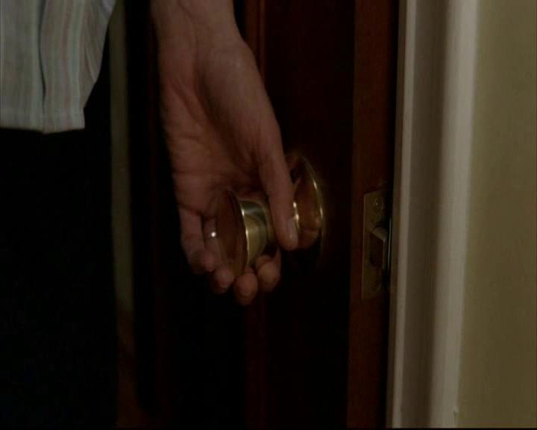
10.Plano detalle: se centra en una parte concreta de la persona o elemento del protagonista.

Slide 13
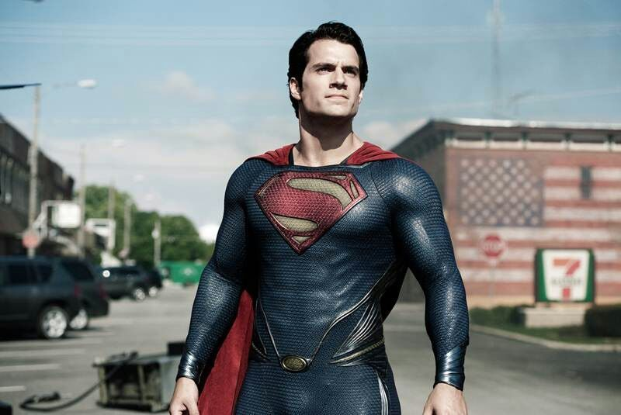
Tipos de plano según la angulación de la cámara:
1.Plano normal: situación no angulada de la cámara.

Slide 14
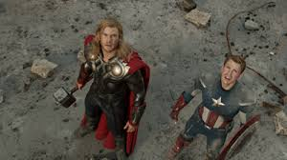
2.Plano picado: empequeñece a nuestro sujeto, haciéndolo parecer inferior.

Slide 15
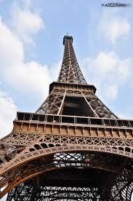
3.Plano contrapicado: consigue engrandecer a nuestro sujeto.

Slide 16
4.Plano cenital: la cámara se sitúa encima de sujeto mirando directamente hacia el suelo.

Slide 17
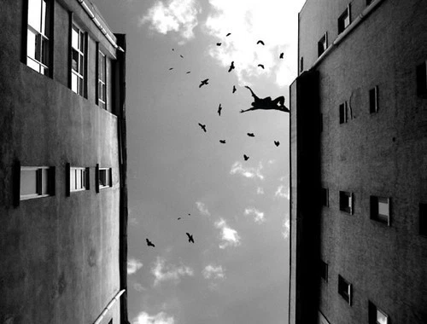
5.Plano nadir: la cámara se sitúa justo debajo del sujeto mirando completamente hacia arriba.

Slide 18
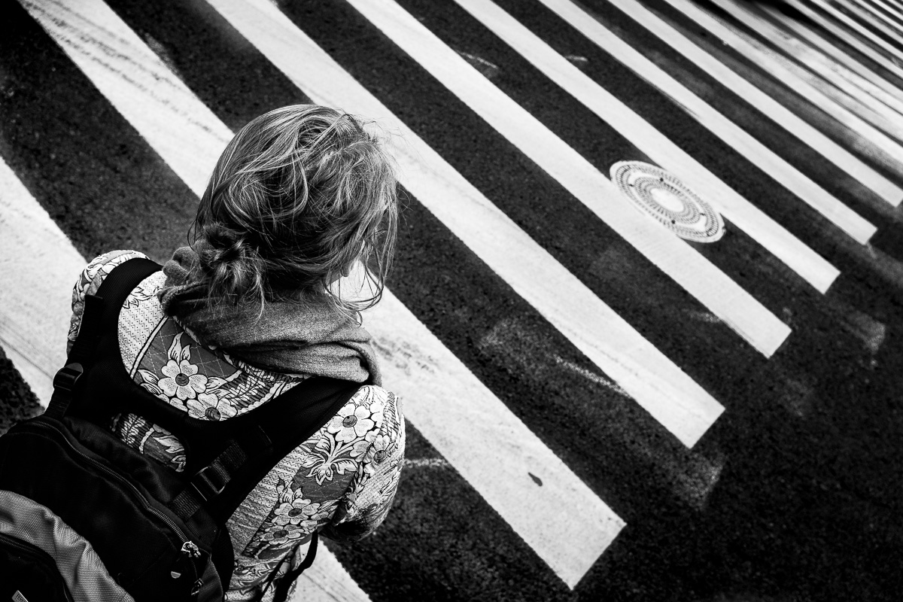
6.Plano holandés: se inclina nuestra cámara dejando el horizonte en diagonal.

